Slide 1
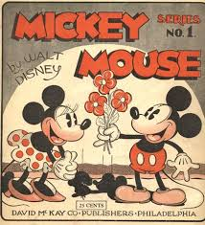
Κόμικς
Μαθαίνω μέσα από τα κόμικς, ανακαλύπτω την τεχνική animation.
Ομάδα:
Σ.Μ.Ε.Φ.Ι.
Έβη Ταραντίλη
Μαρίνα Μάρκου
Φωτεινή Μπαραλή
Στέφη Κόντου
Ιωάννα Μπουνάζου

Slide 2
Ετυμολογία της λέξης κόμικ.
Προέρχεται από την ελληνική λέξη κωμικός, λατινικά Comicus.
Άκλιτο ουσιαστικό, από τα Αγγλικά: comics

Slide 3
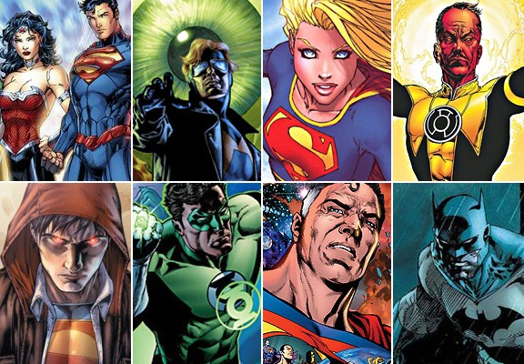
Τα κόμικς
Τα κόμικς είναι μια σειρά σχεδίων που αφηγούνται μια ιστορία.
Είναι γνωστά και ως ένατη τέχνη.
Eίναι μια μορφή οπτικής τέχνης που αποτελείται από εικόνες που συνήθως συνδυάζονται με κείμενο.

Slide 4
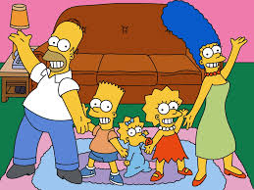
Αφετηρία και Εξέλιξη
Οι ρίζες τους μπορούν να αναζητηθούν από το 15ο αιώνα ή ακόμα και στα Αιγυπτιακά ιερογλυφικά. Ιστορικά αυτό που οδήγησε στα κόμικς δεν έχει αρχή. Ξεκίνησε από σατιρικά σκίτσα που δημοσιεύονταν από το 17ο ως το 18ο αιώνα (συνέβαλλαν στην Γαλλική Επανάσταση).

Slide 5
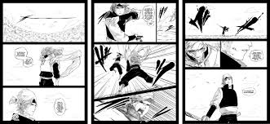
Ιαπωνία
Το 1814 δημιουργήθηκαν τα κόμικς που είναι πιο γνώστα στους νέους σήμερα δηλαδή τα Μάνγκα.
Χαρακτηριστικό τους είναι σύντομα κείμενα με άφθονες εντυπωσιακές σκηνές.

Slide 6
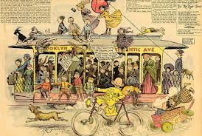
Δύση
Το κόμικς όπως περίπου τα ξέρουμε σήμερα εμφανίστηκαν στη Δύση στα τέλη του 19ου αιώνα.
Στις 15 Φεβρουαρίου του 1895, εμφανίστηκε ο πρώτος ήρωας των κόμικς στη σειρά «The yellow kid».

Slide 7
Β’ Παγκόσμιος Πόλεμος
Μετά το δεύτερο παγκόσμιο τα κόμικς καθιερώθηκαν σιγά-σιγά ως σοβαρό είδος τέχνης.
Οι υπερήρωες αποδείχθηκαν ισχυρά όπλα των Συμμαχικών δυνάμεων στον Β' Παγκόσμιο Πόλεμο. Προπαγανδιστικές ιστορίες, π.χ. παρουσίαζαν τον ιαπωνικό λαό και τους στρατιώτες με έναν ρατσιστικό τρόπο.
Στην Ελλάδα υπήρξαν πολλές αντιφασιστικές γελοιογραφίες που ενδυνάμωναν τον λαό (1940).

Slide 8
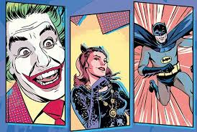
Επιρροή και επίδραση των κόμικ στους νέους
Μηνύματα που μπορούν να περάσουν τα κόμικ;
Καταναλωτικά
Ιδεολογικά
Πολιτικά

Slide 9
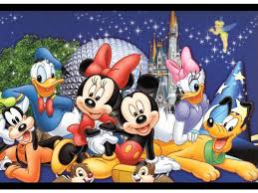
Καταναλωτικά και Ιδεολογικά μηνύματα
Τα καταναλωτικά μηνύματα που περνούν μέσω της εικόνας δημιουργούν στους νέους πλασματικές ανάγκες και τους ωθούν στην υπερκατανάλωση.

Slide 10
Πολιτικά μηνύματα
Τα κόμικ έχουν τη δύναμη να προπαγανδίσουν έμμεσα τους νέους και να τους μυήσουν χωρίς να το καταλάβουν σε συγκεκριμένα πολιτικά μηνύματα που επιδιώκουν να προβάλλουν χειραγωγώντας έτσι την κοινή γνώμη. Χαρακτηριστικά παραδείγματα της ιστορίας είναι οι υπερήρωες που αποδείχθηκαν ισχυρότατα όπλα των Συμμαχικών Δυνάμεων του Β’ Παγκοσμίου Πολέμου και οι αντιφασιστικές γελοιογραφίες.

Slide 11
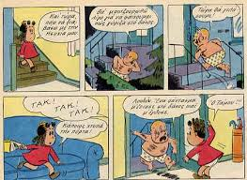
Τα είδη των κόμικς
Τα κόμικς κατηγοριοποιούνται ανάλογα με:
Την μορφή
Την θεματολογία
Το ύφος
Την πλοκή

Slide 12
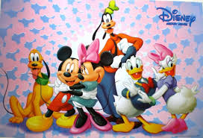
Ως προς την μορφή χωρίζονται σε:
Έντυπα
Ηλεκτρονικά που διακρίνονται:
Ψηφιοποιημένα κόμικς
Ψηφιακά κόμικς

Slide 13
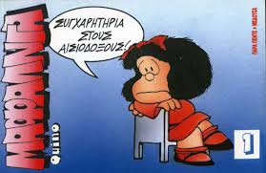
Ως προς τη θεματολογία:
Γελοιογραφία
Ανεξάρτητο αμερικάνικο κόμικ
Ιαπωνικό κόμικ
Ευρωπαϊκό κόμικ για ενήλικες
Πολιτικοποιημένο κόμικ
Ελληνικό κόμικ
Κόμικ με ηπερήρωες

Slide 14
Σας ευχαριστούμε για την προσοχή σας!

